Slide 1
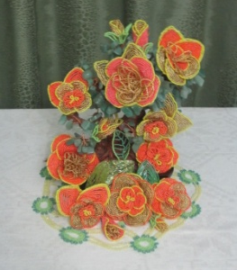
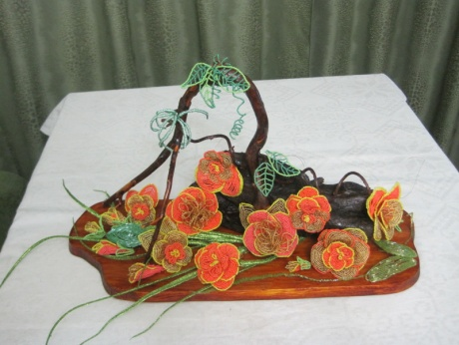
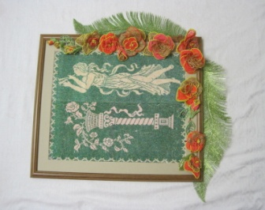
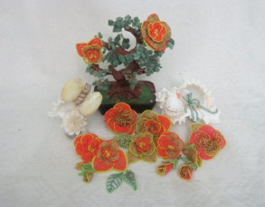
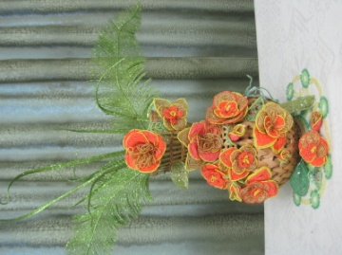
Изготовление цветов в технике французского плетения
Творческий проект
Выполнила: Блинова Наталья Александровна

Slide 2
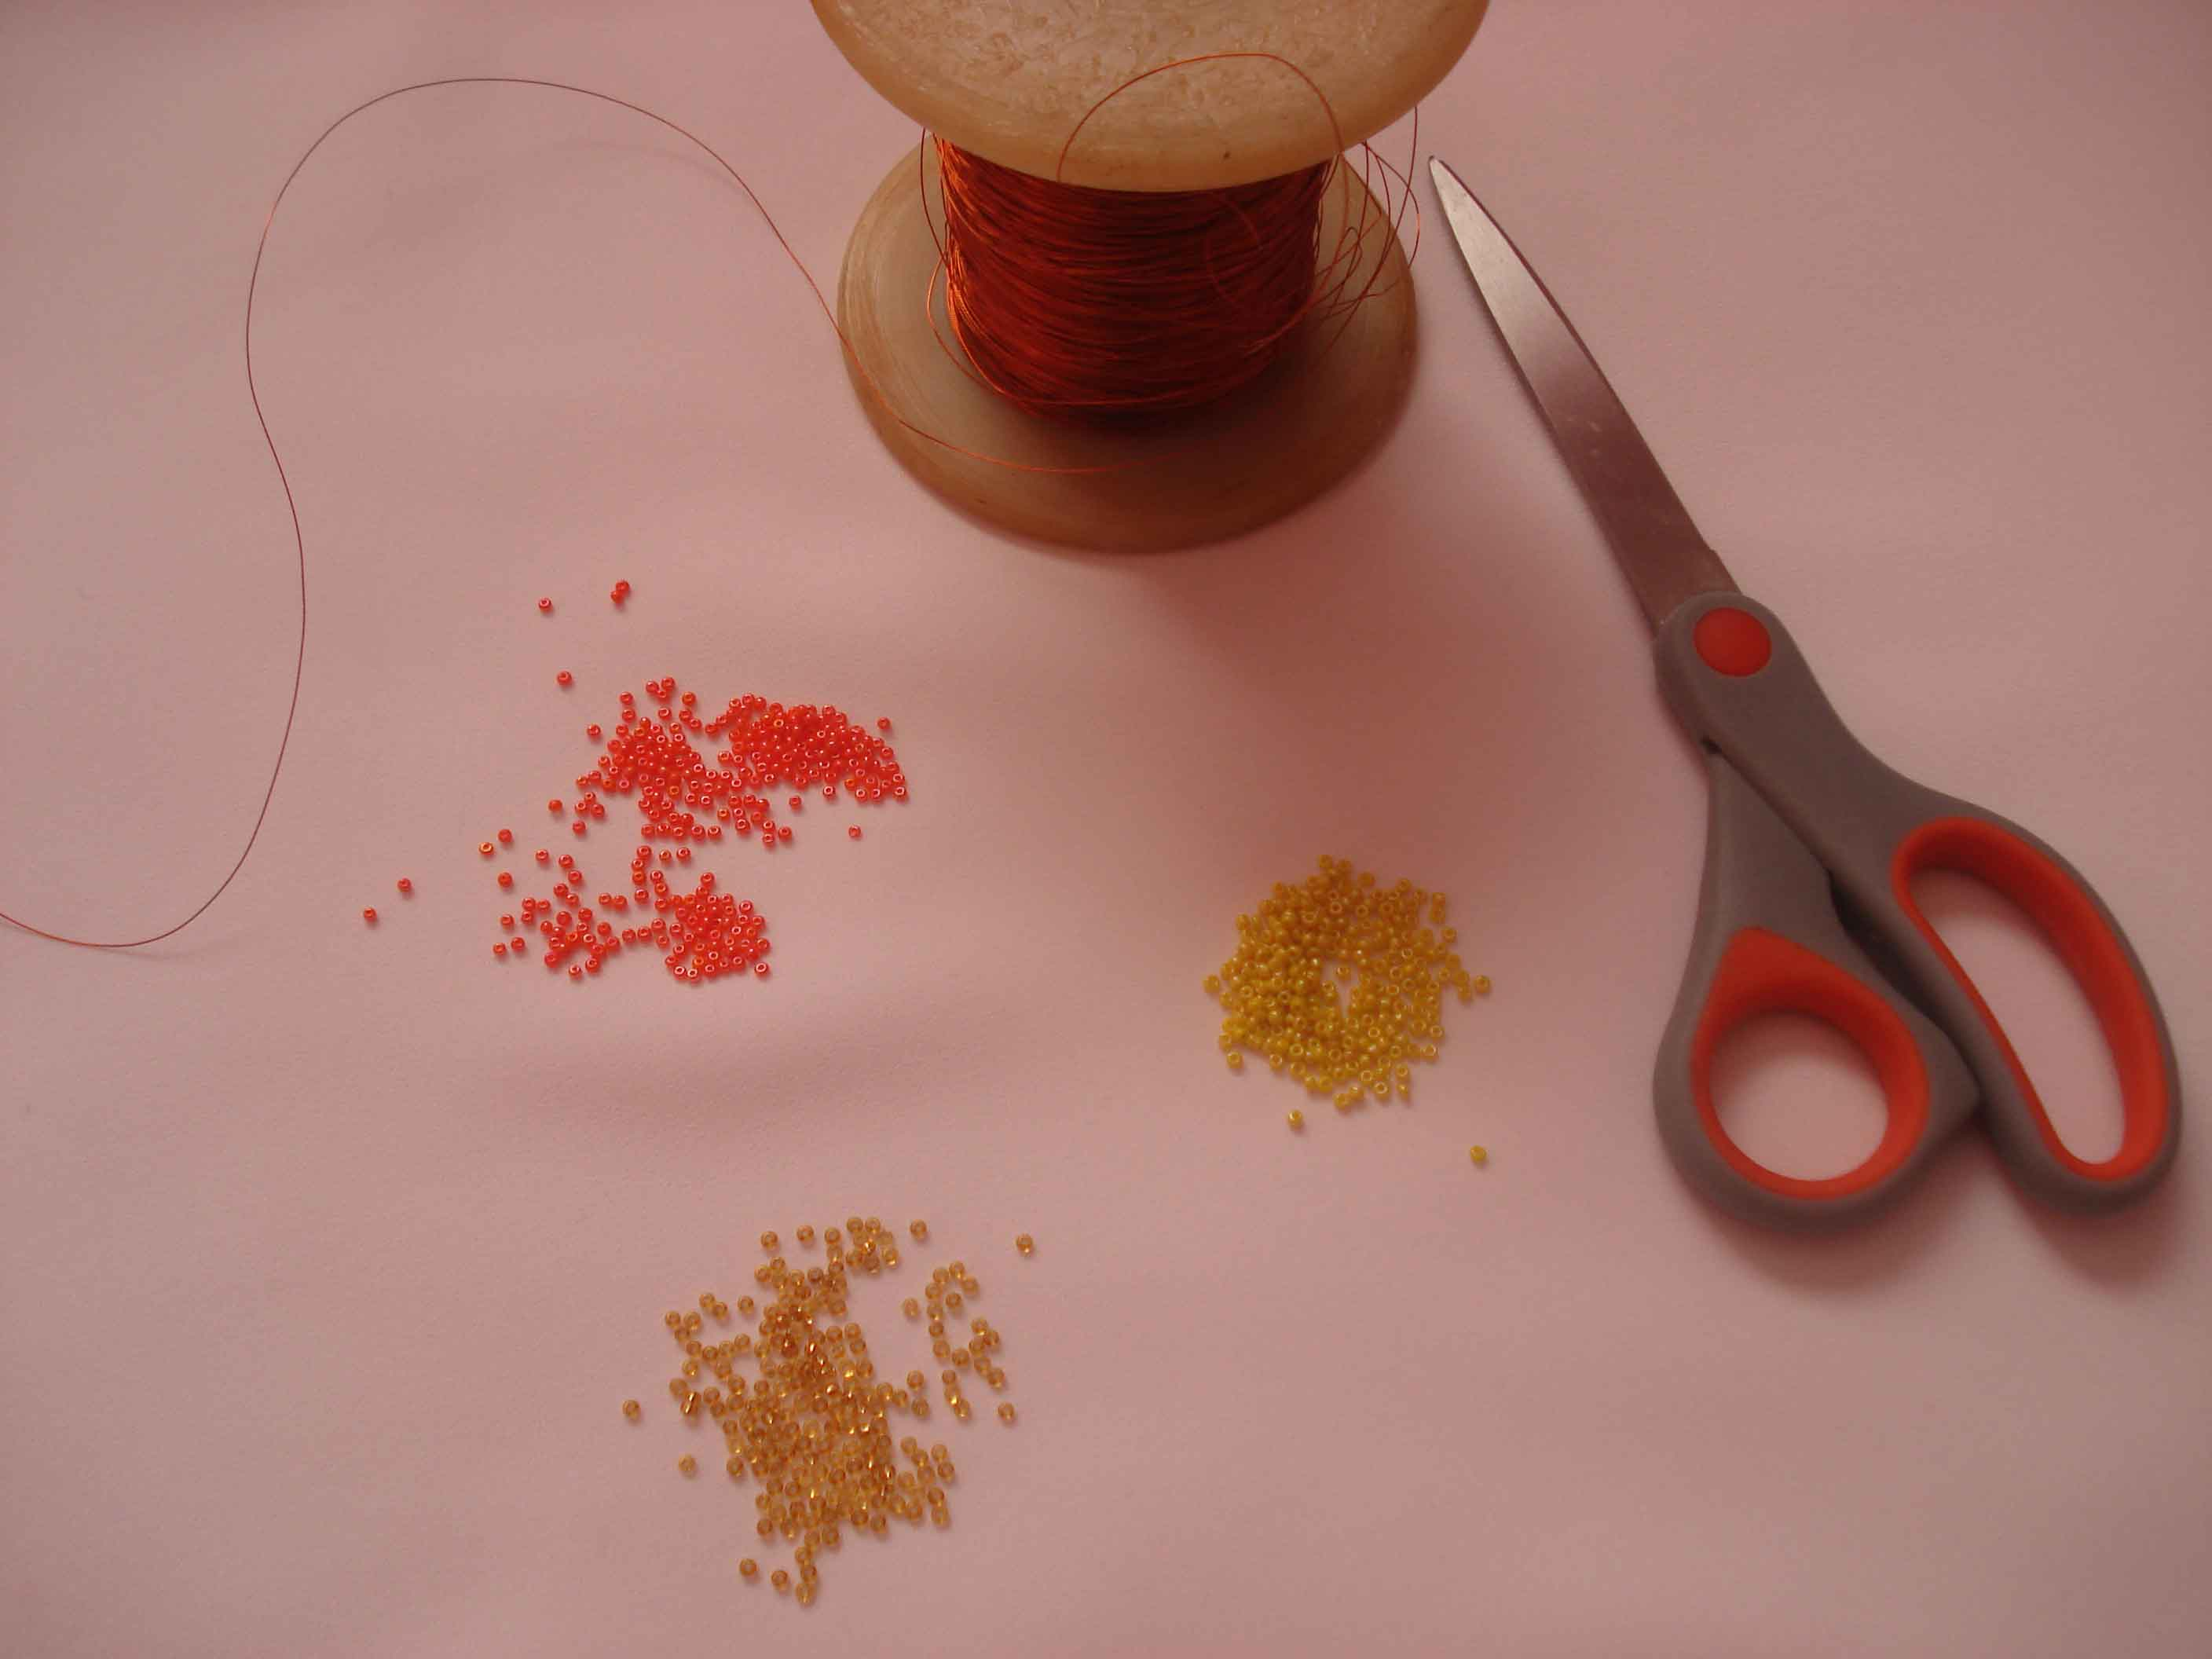
Инструменты и материалы
Ножницы;
Проволока;
Бисер;
Ворсистая ткань
(чтобы бисер
не рассыпался).

Slide 3
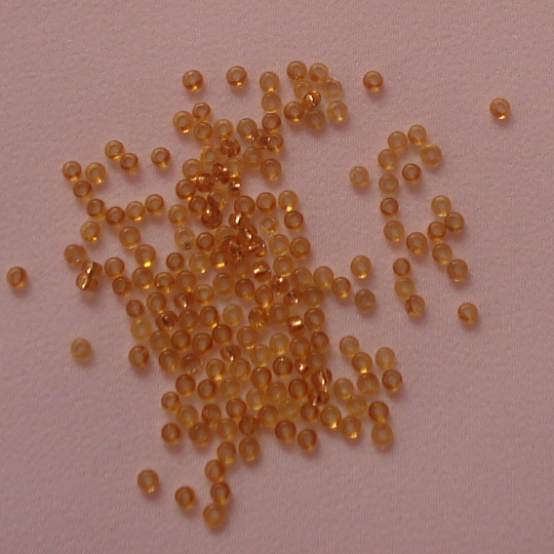

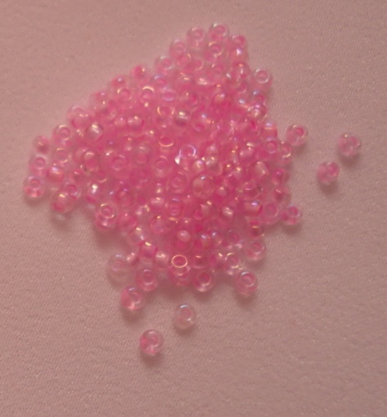


бисер для лепестков лучше взять 2-х оттенков

Slide 4
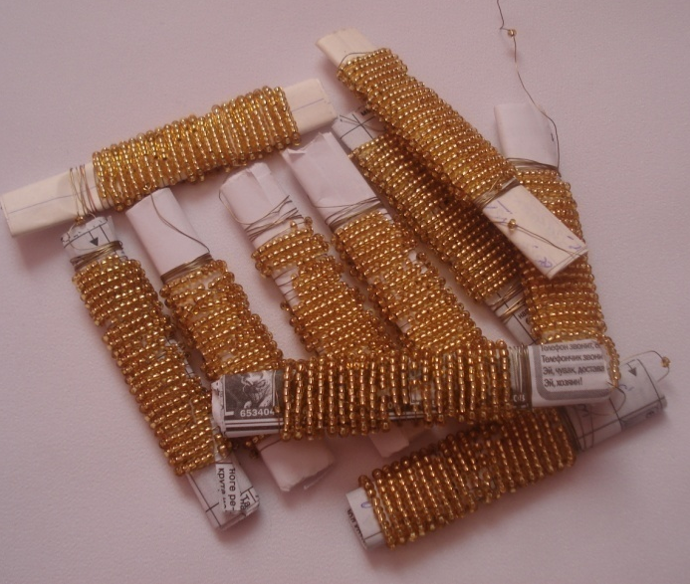
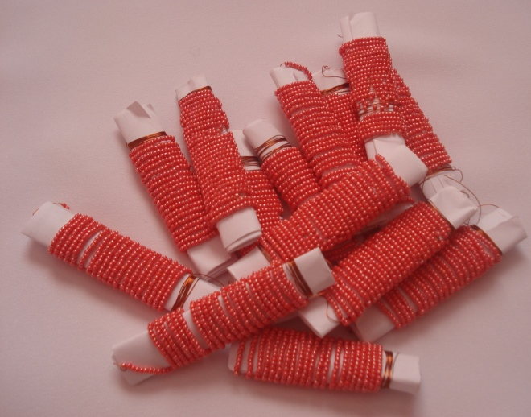
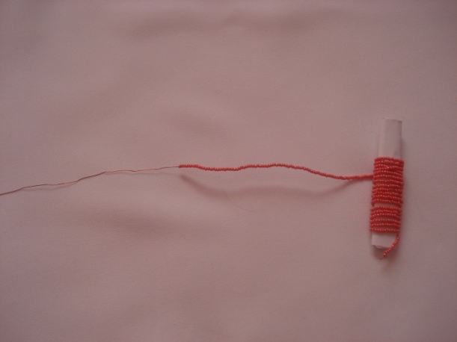
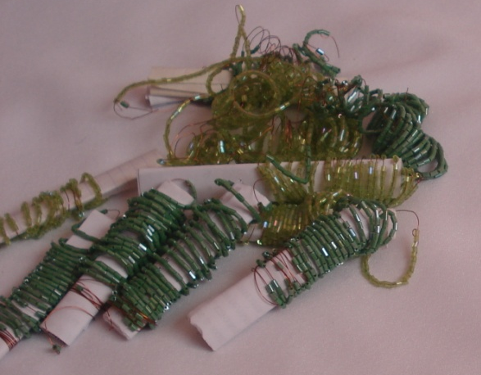
Этапы работы:
Набирать бисер на проволоку. Длина проволоки на лепесток 70 – 100 см. Бисер набирается на 2/3 длины проволоки.
Крайние бусинки закрепляются, т.е. конец проволоки вставить в крайнюю бусинку 2 раза.

Slide 5
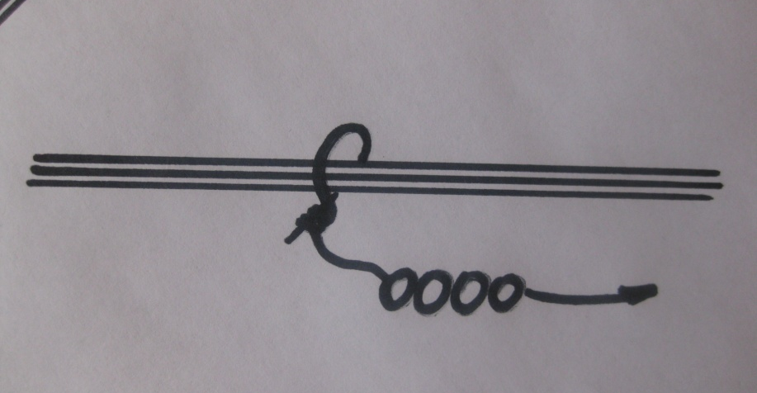
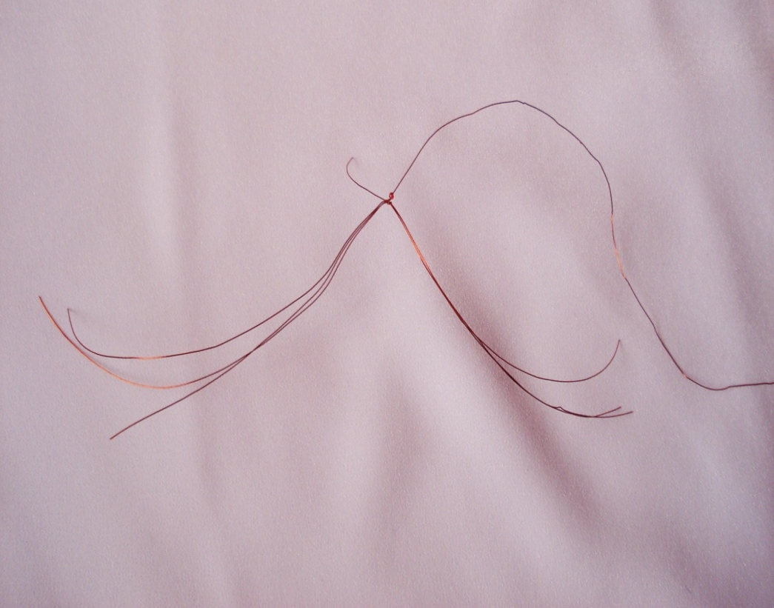
Этапы работы:
Берем три проволоки по 20 см (это будут ОСИ). Складываем их вместе. В центре скрепляем их краем рабочей проволоки (той, на которой набран бисер для лепестка).
ОСИ
Рабочая проволока
Рабочая проволока
ОСИ

Slide 6
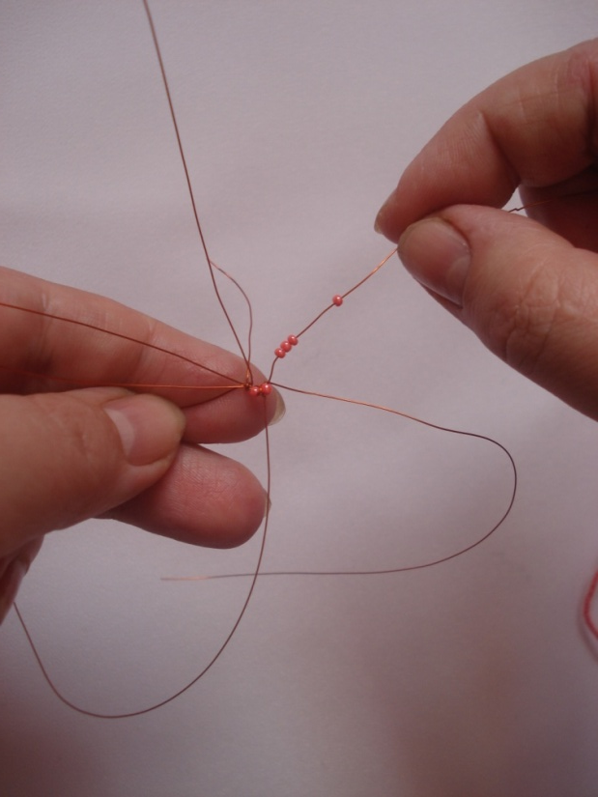
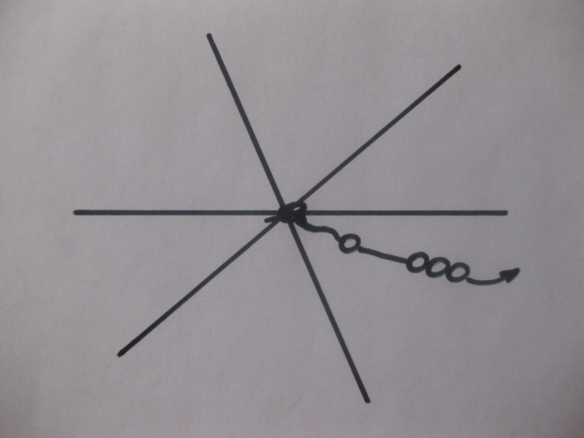
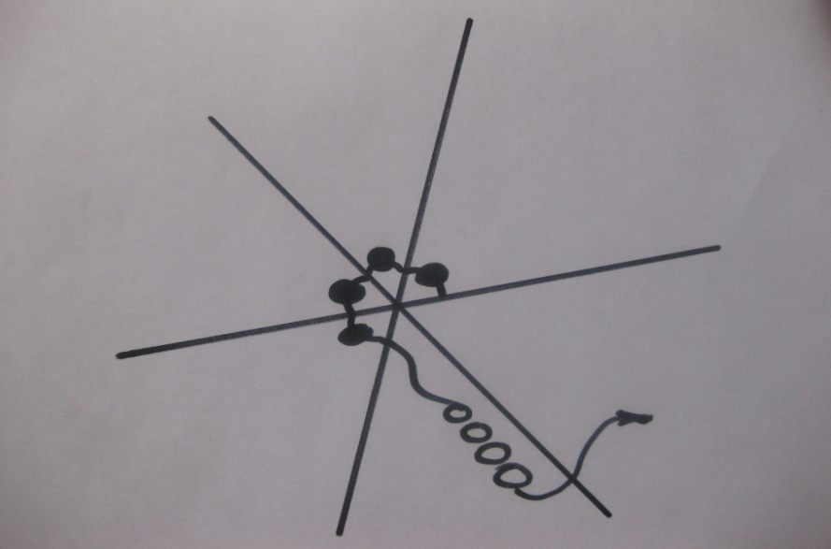
Этапы работы:
Разложить оси в виде снежинки. Начинаем плетение лепестка дугами. Наберите одну бусинку на рабочую проволоку и прикрутите ее к оси лепестка. Рабочая проволока (первая дуга из одной бусинки) должна лечь поверх оси, сделать оборот, и снова оказаться сверху оси. Оси должны оставаться прямыми. Точно так же делается вторая дуга, третья, четвертая, пятая и шестая- первый круг.

Slide 7
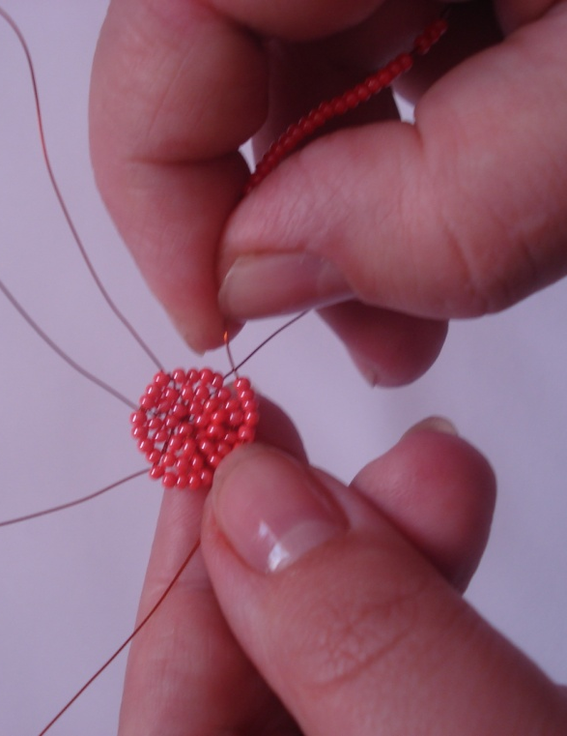
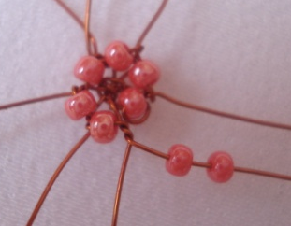
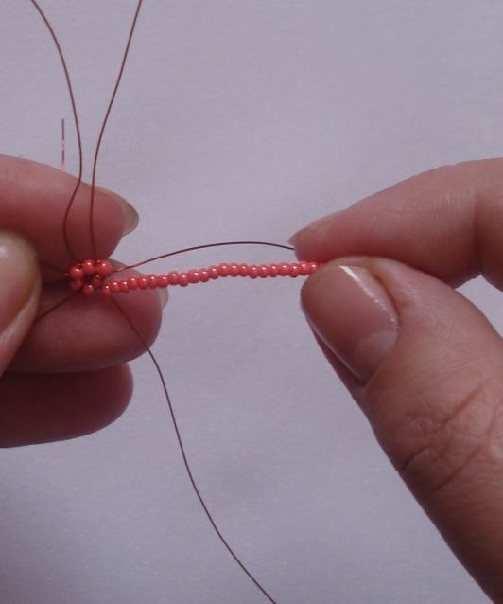
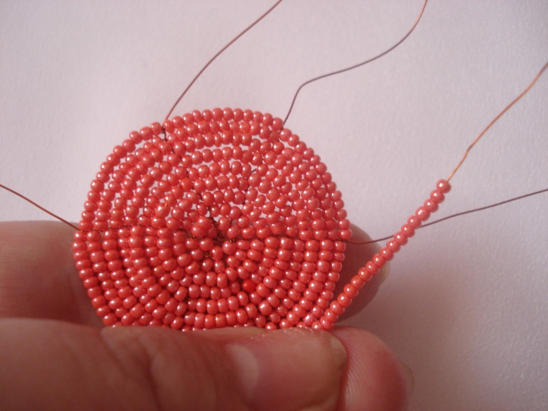
Этапы работы:
Второй круг делаем из дуг, состоящих из двух бисеринок. Количество кругов зависит от желаемого размера лепестка, а количество бисеринок на дугах каждого следующего круга должно быть больше, чем на предыдущих. Для достижения легкости и прозрачности лепестков на оси между дугами можно набирать 1-2 бисеринки.

Slide 8
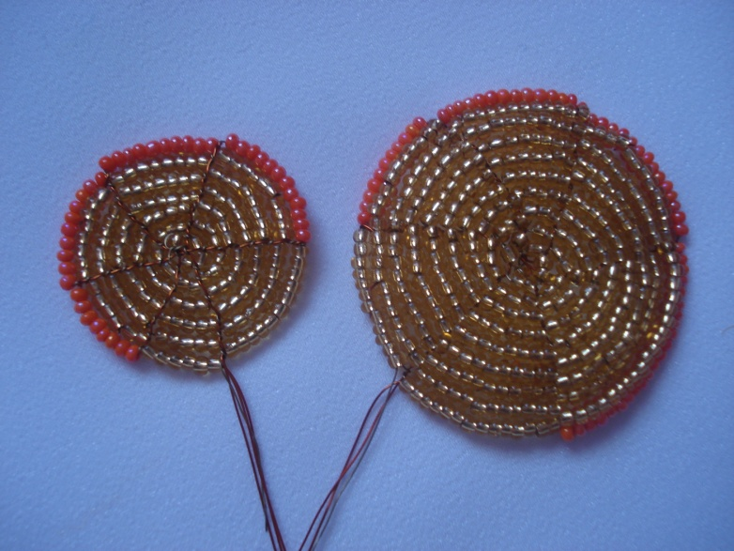
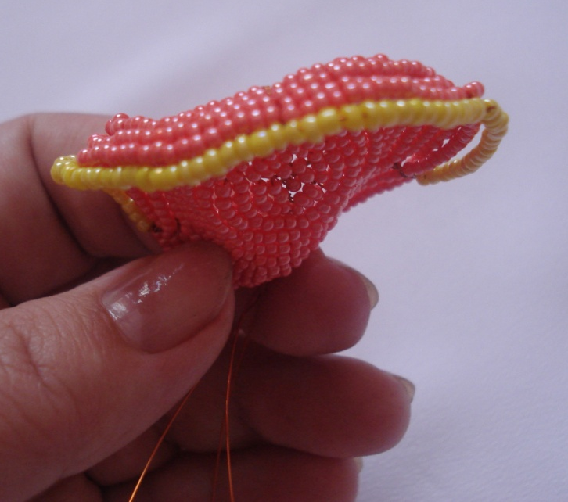
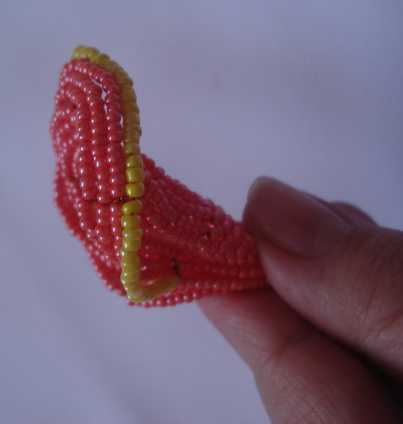
Обратите внимание
Выгибая осевую проволоку при плетении, можно добиться различной формы лепестков, например, выпуклой.
Лицевая и изнаночные стороны отличаются.
Обвивка должна быть видна с изнаночной стороны

Slide 9
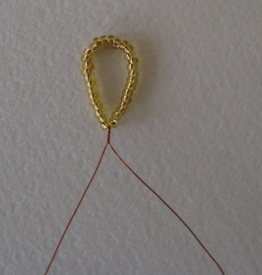
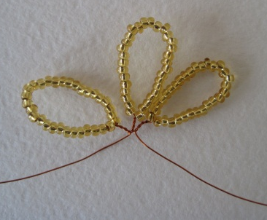
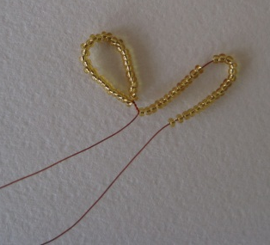
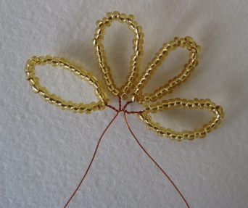
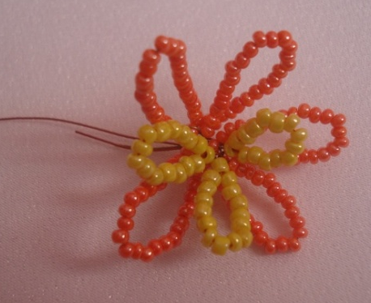
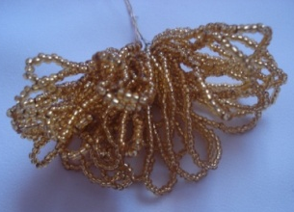
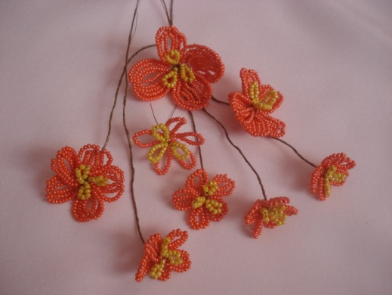
Приступим к изготовлению серединки цветка
Нанизываем на проволоку
20-40 бисерин. Делаем петельку. У нас получилась петелька и два конца проволоки.На один конец набираем такое же число бисерин и в том же порядке, делаем петельку. То же самое проделываем со вторым концом проволоки.Таких петелек можно сделать от 3 до бесконечности. Чем больше петелек, тем пышнее серединка.

Slide 10
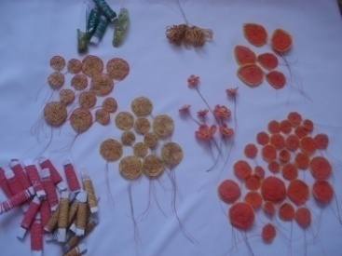
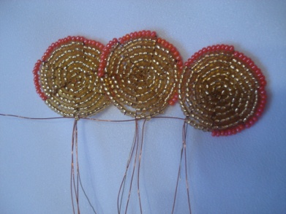
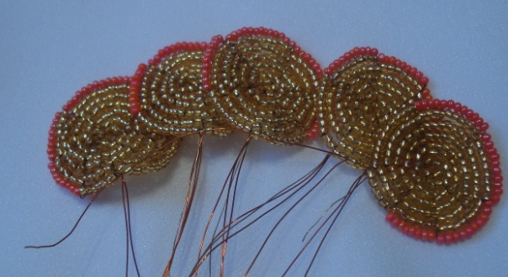
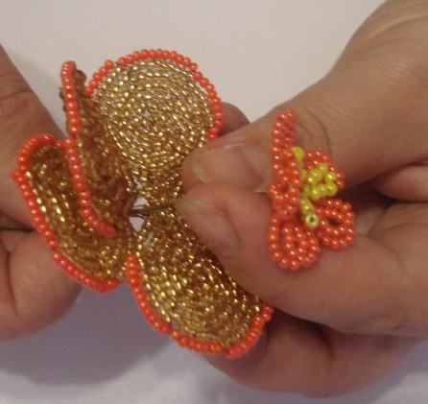
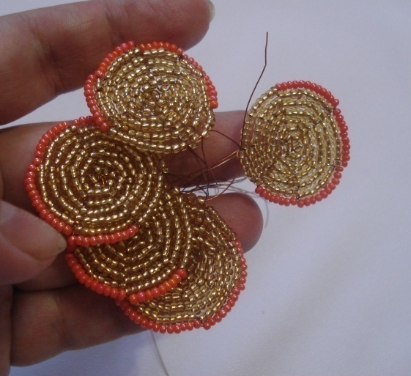
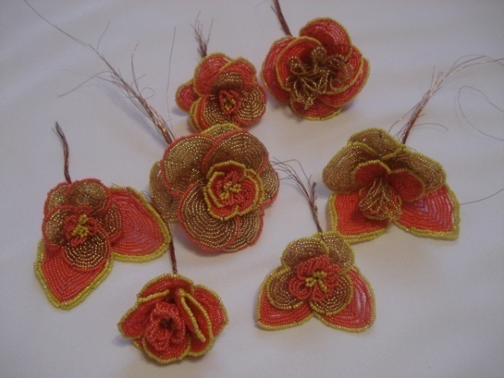
Сборка цветка
Собираем лепестки в цветовой круг.
На одну проволоку от лепестка нанизываем 3-5 таких же лепестков (через одну нижнюю бусинку в каждом лепестке) Замыкаем круг этой же проволокой в первый лепесток (сам в себя). Т.О. получится аккуратный цветовой круг. Затем в получившийся круг из лепестков вставляем сердцевину.
Цветок может состоять из нескольких цветовых кругов. Собираем их
поочерёдно – маленький, большой и т.д.
Следите за тем, чтобы маленькие лепестки были впереди, а большие сзади.
СЕКРЕТ: Лепестки из бисера тяжелые. И, когда их много, цветок может иметь неаккуратную форму, т.к. они от тяжести отгибаются. Можно лепесточки между собой сшить капроновой нитью или леской. В этом случае цветы будут безупречны.

Slide 11
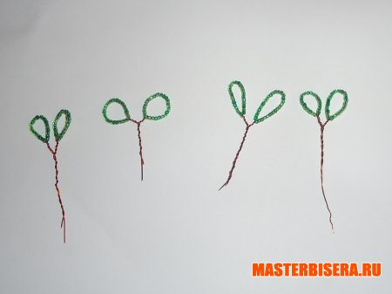
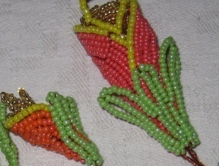
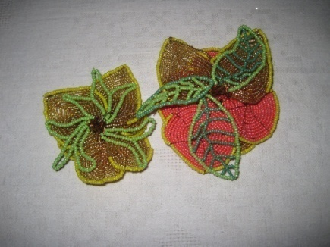
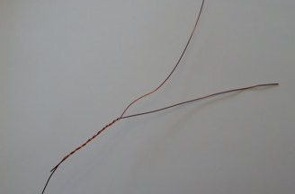
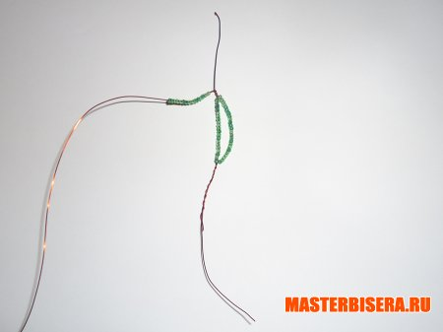
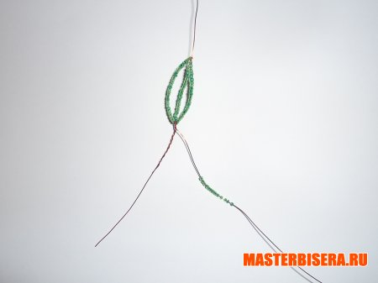
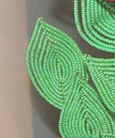
Листья и чашелистики
Чашелистики можно сделать по принципу сердцевинок или в виде маленьких листочков. Прикручиваем их к цветку снизу.
Листья: Скручиваем проволоку. На ось набираем 15-20 бисерин зеленого цвета. На другой конец проволоки (рабочую проволоку) нанизываем бисер. Направляем проволоку с бисером вдоль оси и прикручиваем - получается дуга. Рабочую проволоку возвращаем к основанию и прикручиваем. Количество дуг зависит от размера листа.
В случае, если вы будете делать цветок на высокой ножке Листья можно обмотать аккуратно нитками на 1,5-2 см вниз. Из трёх листьев собрать веточку. Прикрутить к стеблю. Сам стебель обмотать нитками, одновременно приматывая веточки к стеблю.
В нашем случае обмотка не потребуется, т.к. цветы крепятся к основанию, а стебли-проволока прячутся.

Slide 12
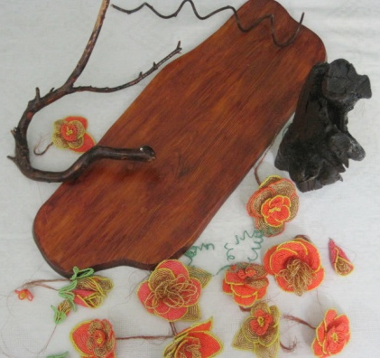
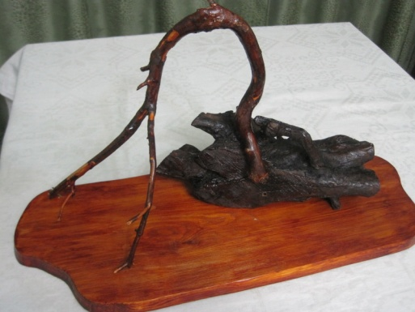
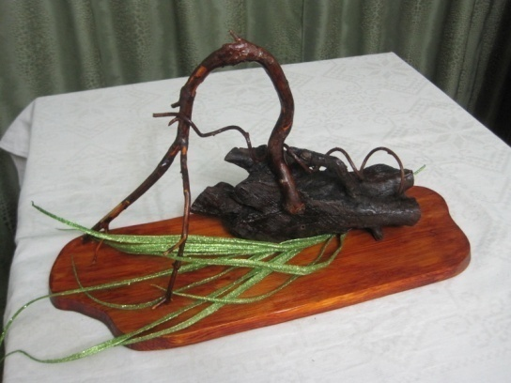
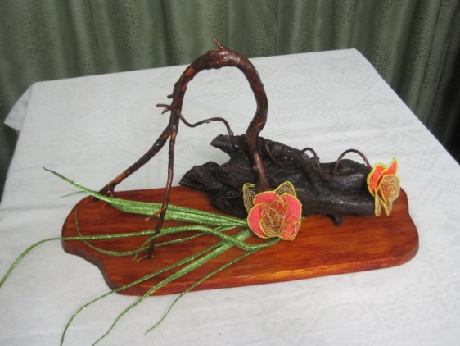
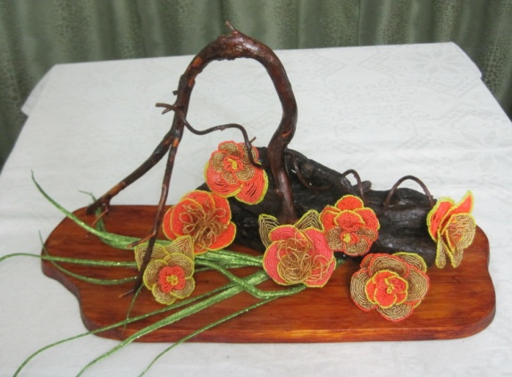
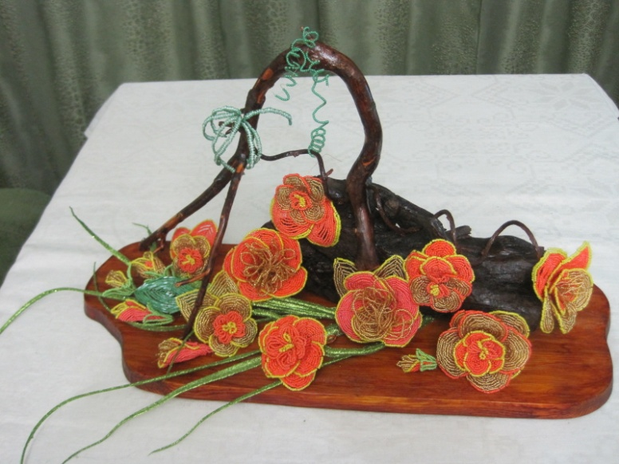
Оформление изделия
Делаем шилом отверстия.
Нанести капельку клея «Момент» (прозрачный).
Закрепить цветы.

Slide 13






Варианты изделий

Slide 14
Желаю успехов в освоении французской техники изготовления цветов!
Это конец?
Нет!
Это начало новой идеи!..

